Slide 1
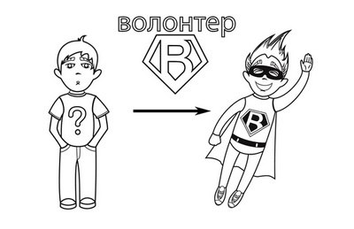
Университетский конкурс «Доброволец года»
Куратор направления:
Гришакова Лилия Владимировна
Руководитель направления:
Дейс Екатерина Владимировна
Notes:
Главный слайд

Slide 2
Университетский конкурс «Доброволец года» проводится с целью выявления лучшего волонтера по итогам года. Конкурc включает в себя несколько этапов и конкурсных испытаний для волонтеров. Главной задачей конкурса является популяризация добровольческих ценностей.
Конкурс «Доброволец года» проходил с 5 ноября по 5 декабря 2014. Участие приняли студенты, состоящие в Волонтерском центре «СВОЙ».
20 участников-волонтеров прошли три этапа испытаний.

Slide 3
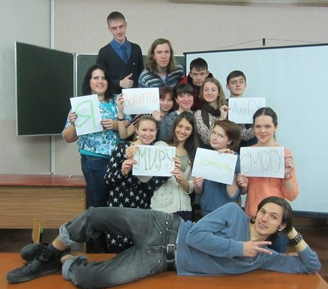
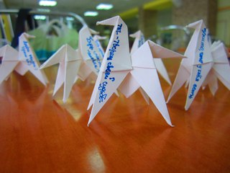
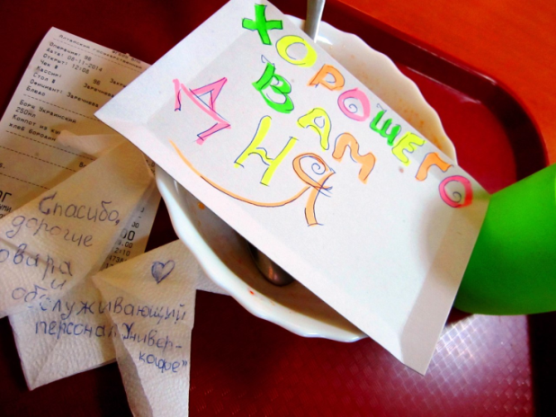
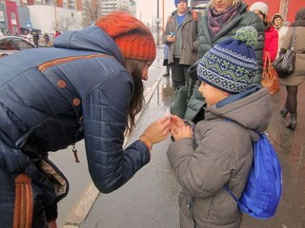
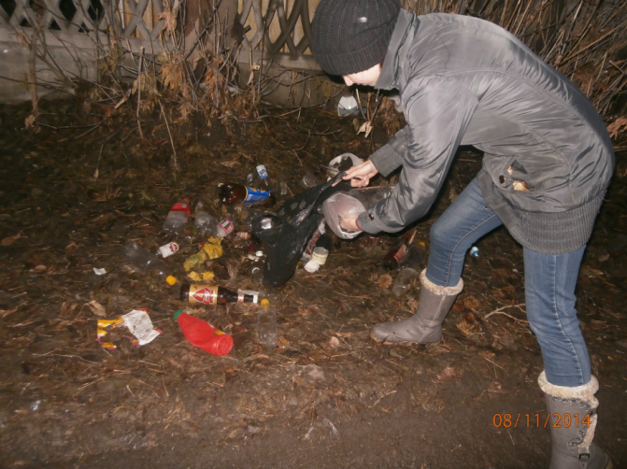
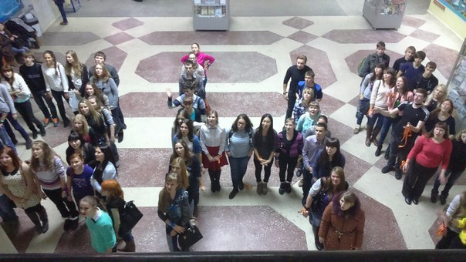
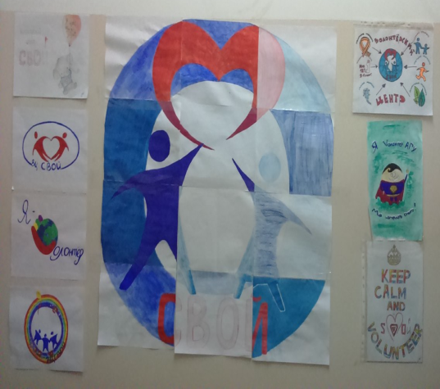
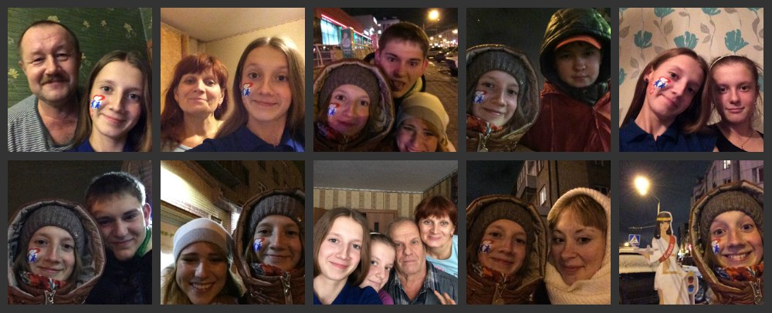
Первый этап конкурса -
Выполнение заданий конкурсной комиссии
Волонтерский центр АлтГУ «СВОй» Мы вместе изменим мир!

Slide 4
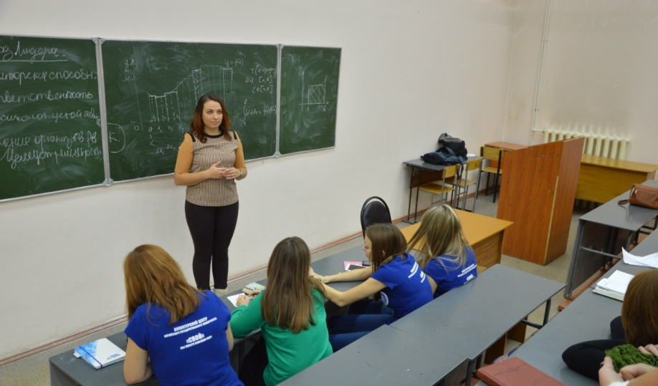
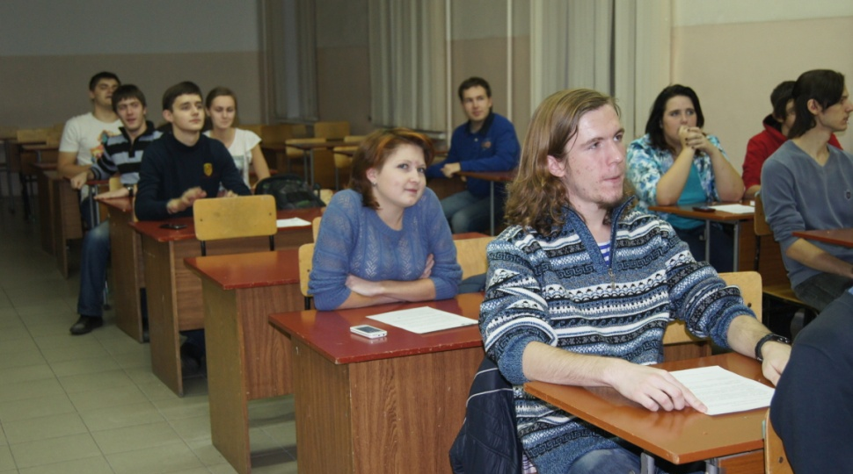
Второй этап – теоретический, обучающий

Slide 5
Третий этап – реализация проекта

Slide 6
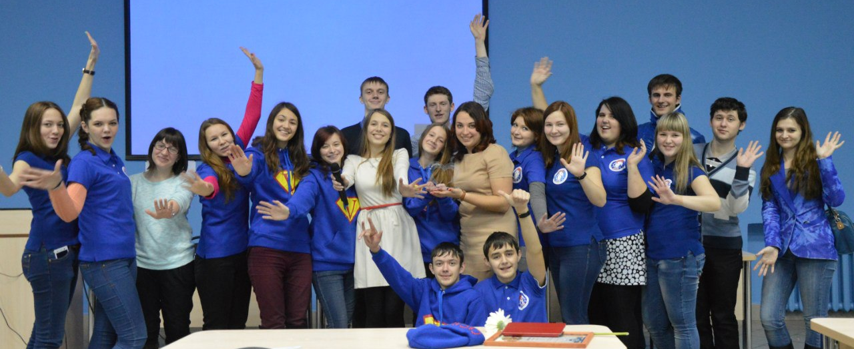
Финал
5 декабря во Всемирный день добровольца победителем университетского конкурса «Доброволец года» стала Зиброва Дарья с проектом «Мы вместе!» помощи пожилым людям.

